Slide 1
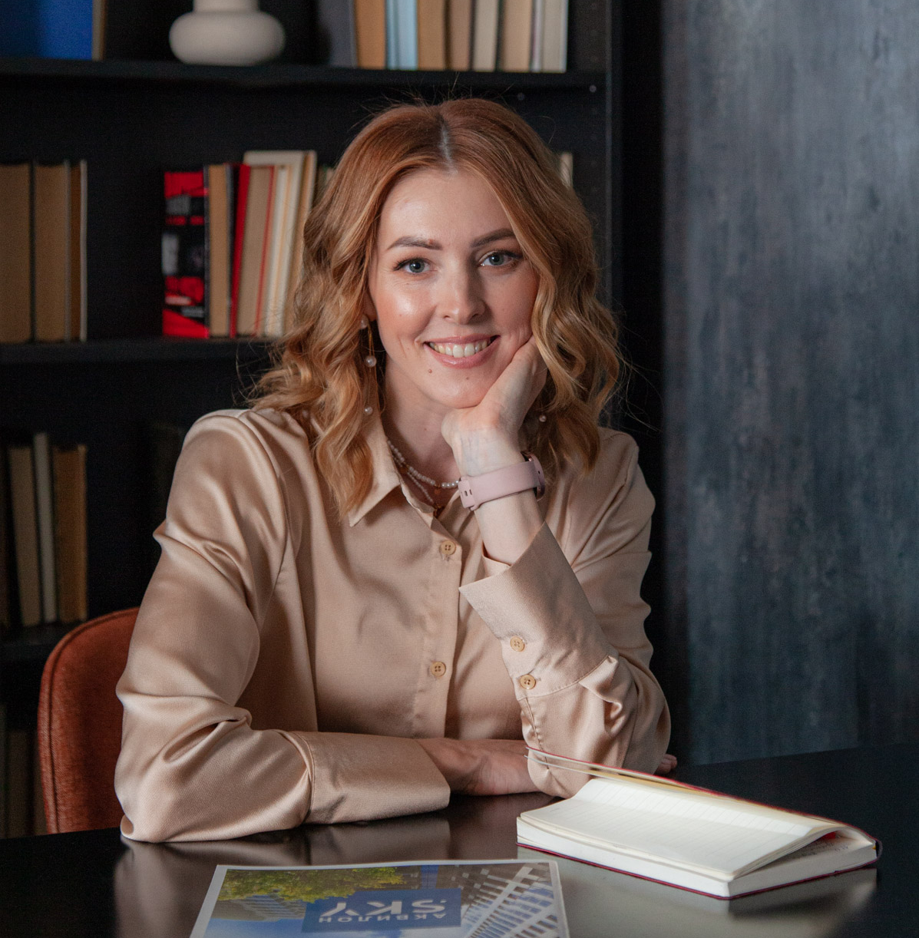
Домашнее задание по УРОКУ 4 курса
ТРЕНД БРЕНД КОНТЕНТ
Специалист по недвижимости Наталья Куринова
@natalia_kurinova

Slide 2
Пост Статистика и факты опубликован. 23 марта проведу 2 прямой эфир.
Отчет по конкурентам.
Выбрала 5 экспертов в недвижимости.
Сергей Галлер. Звезда-риелтор, 55 к подписчиков в телеграмм-канале.
Хорошая реклама, часто встречаю таргет анкету по подбору новостроек
2. Никита Лабецкий. Общалась лично)Профессионал, своё агентство недвижимости в г. Санкт-Петербург, Москва, Казань, Самара, Саратов, Ростов-на-Дону, Новосибирск, Тюмень, Нижний Новгород.
Взял лучшее, набирает молодых и амбициозных ребят.
Нравится подача в сторис, ведет канал Ютуб, смотрела почти все видео, интересно и живо.
3. Марина
Ведет только запрещенную соц.сеть. Своё агентство недвижимости, занимается обучением риелторов, свой курс.
4. Татьяна Шапельская. Москва. Ваша студентка
5. Ирина Иовченко, Краснодар. Ваша студентка

Slide 3
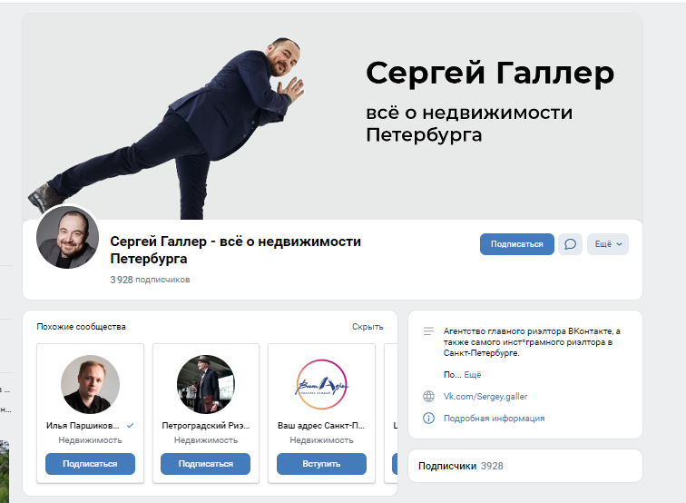
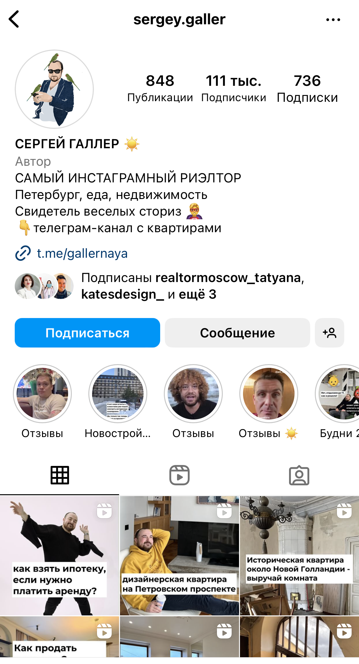
Страницу в ВК не ведет, последний пост в апреле 2022
Основной канал в Телеграмме 51 к подписчиков
Есть рекламный плакат личного бренда в офисе Сбербанк. Тоже так хочу)))
Своя уникальная подача и креатив в контенте.

Slide 4
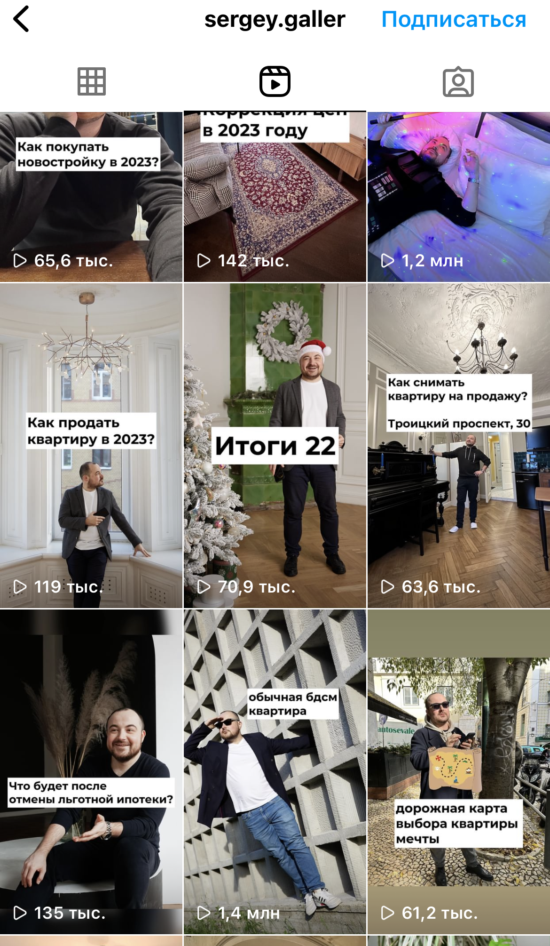
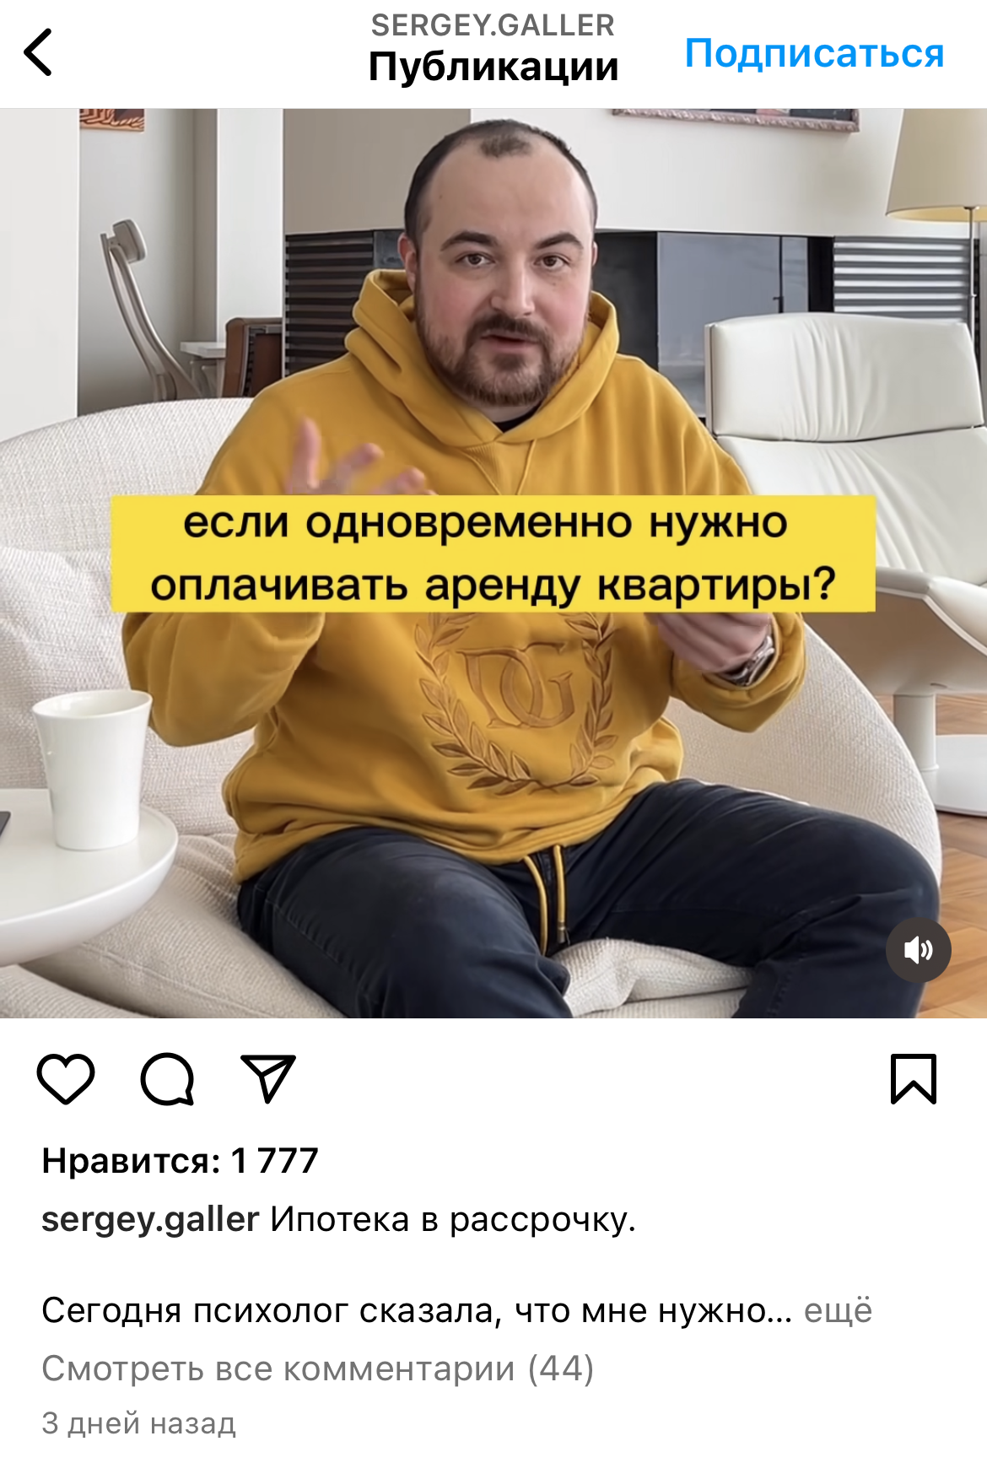
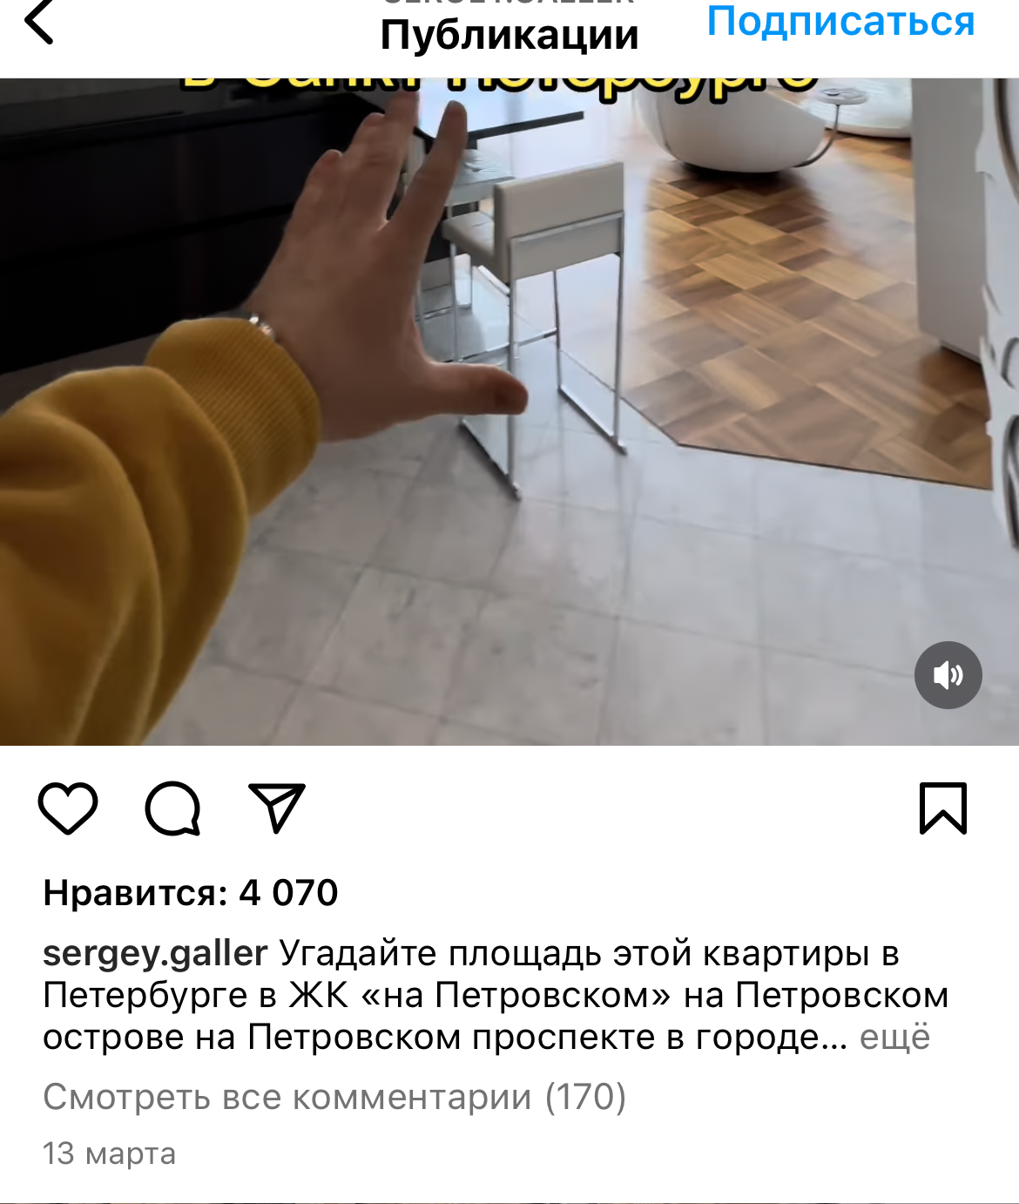
Много лайков и комментариев
Большие просмотры рилс.
1,2 млн просмотров.
Блог вдохновляет на идеи и развитие

Slide 5
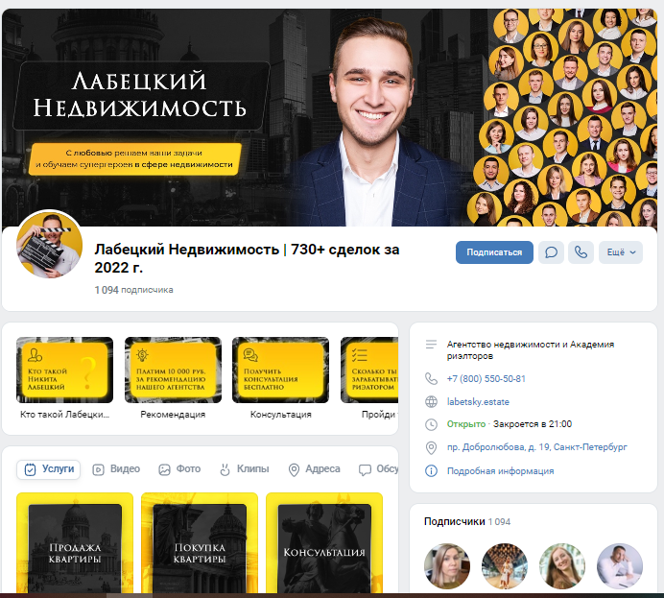
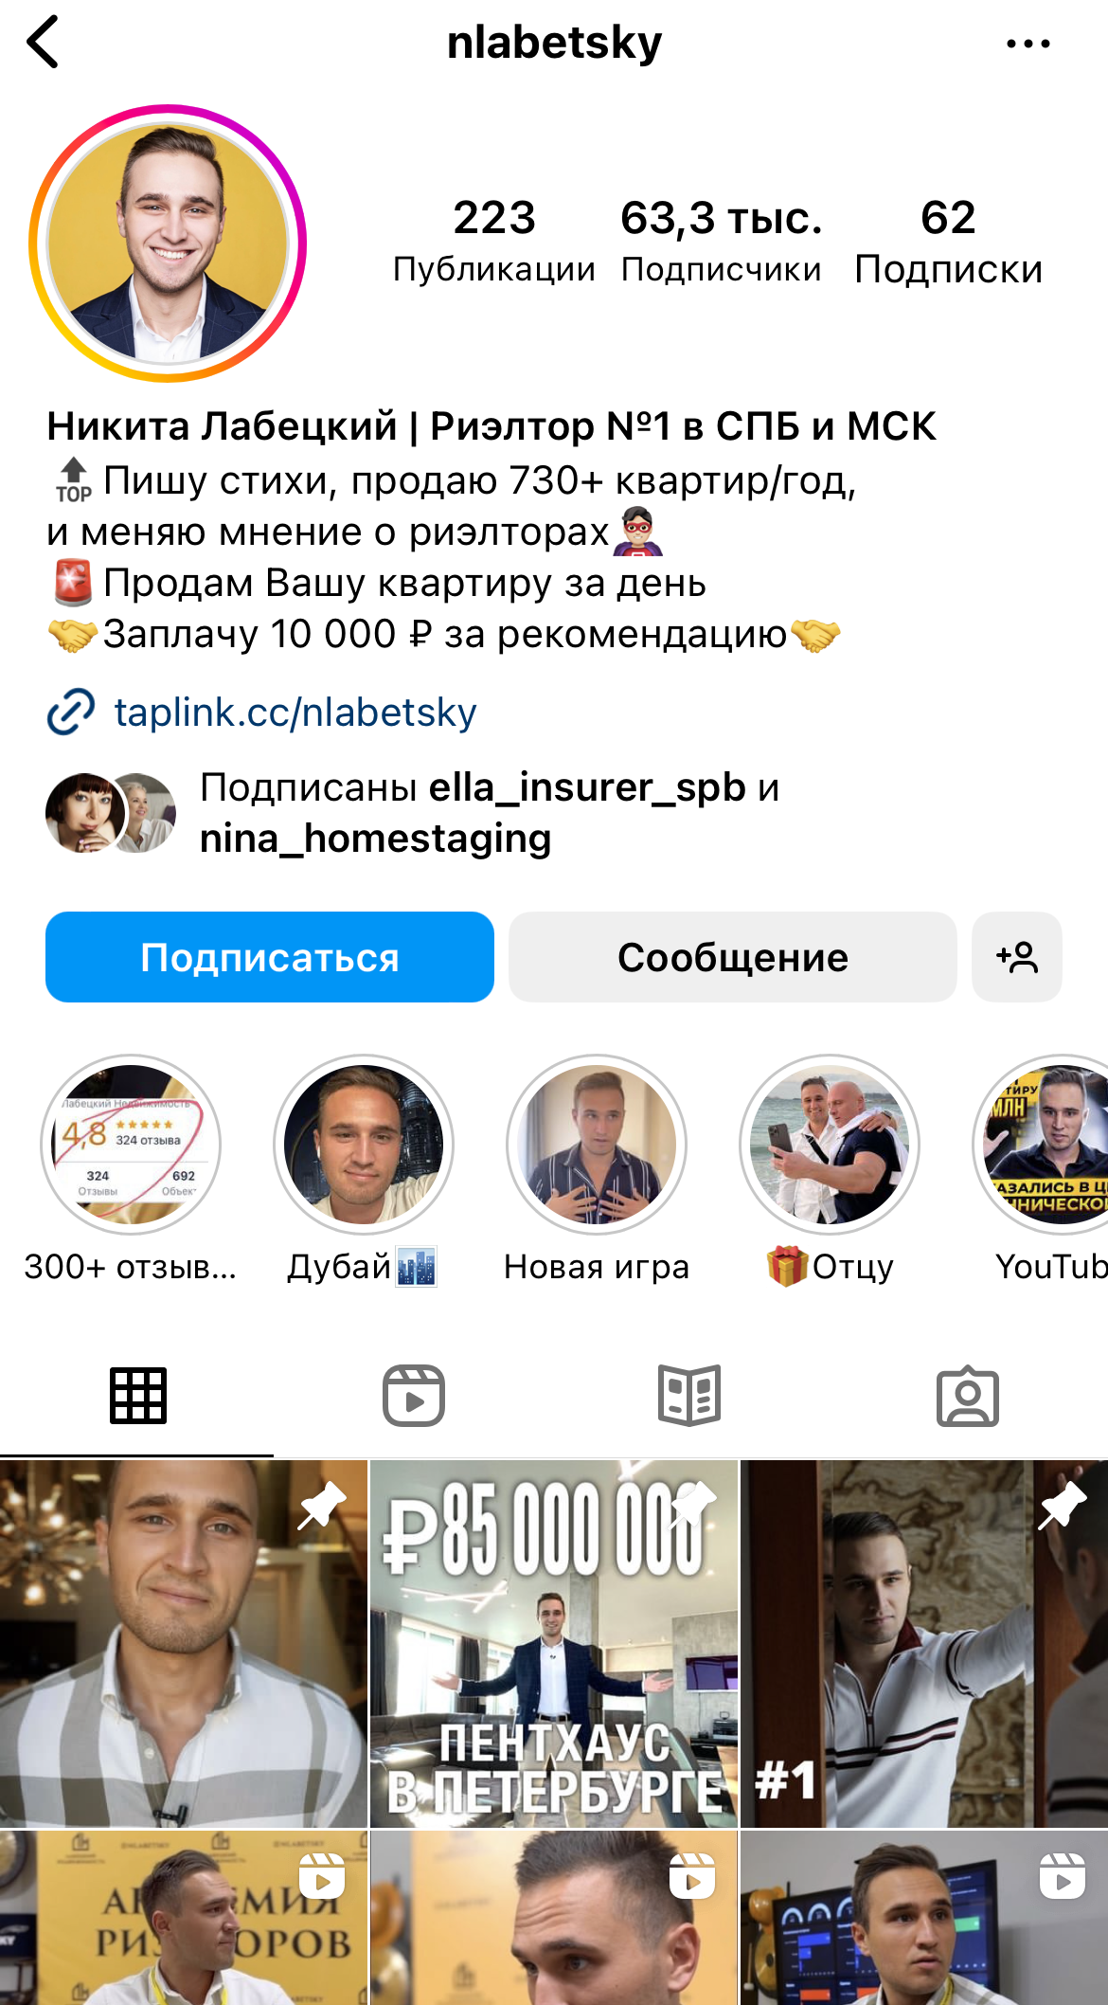
Хорошо оформлено бизнес-сообщество. Услуги, товары, отзывы
ВК ведет активно, мало активности со стороны подписчиков, мало комментариев. Прямые эфиры не проводит.
Основной является запрещенная соц.сеть. Сторис ежедневно, ведет youtube канал.

Slide 6
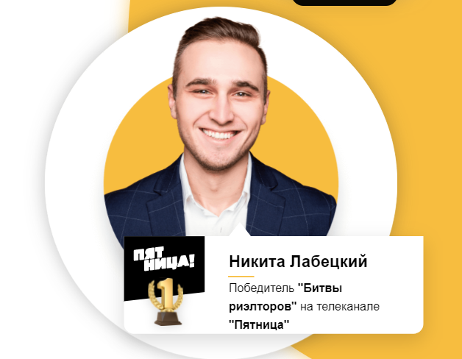
Победил в битве риелторов на канале Пятница.
Учился у Аяза Шабутдинов.
Считаю его звездой в профессии

Slide 7
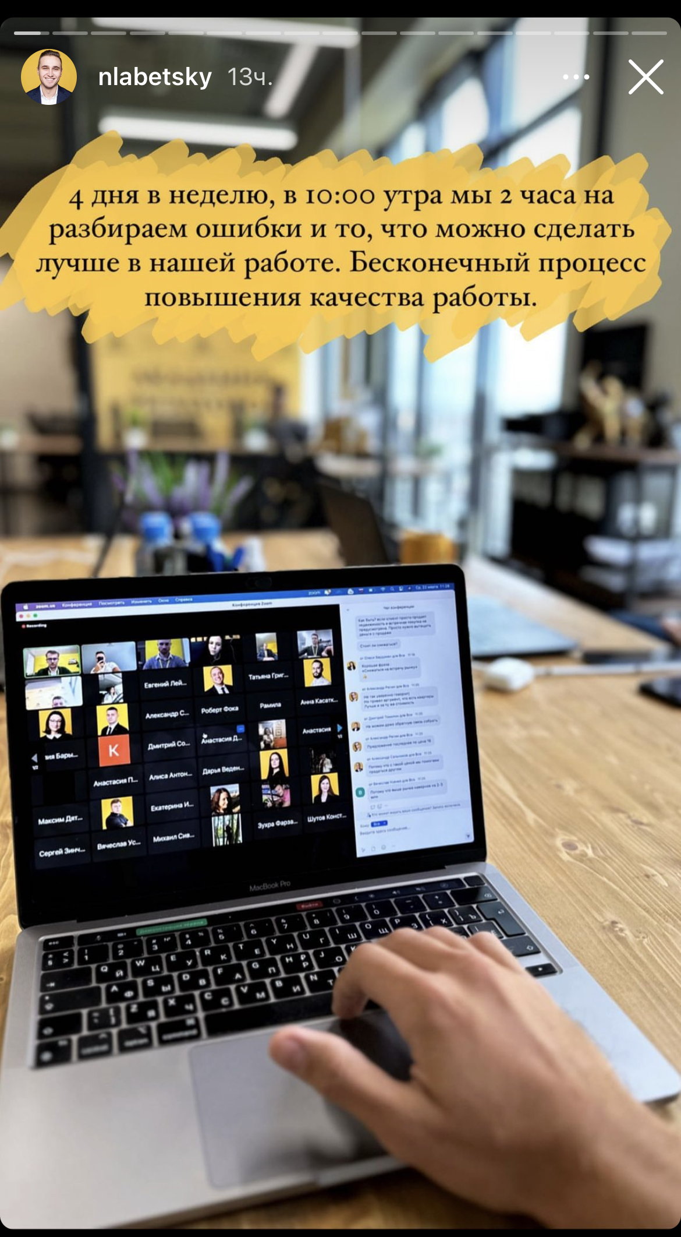
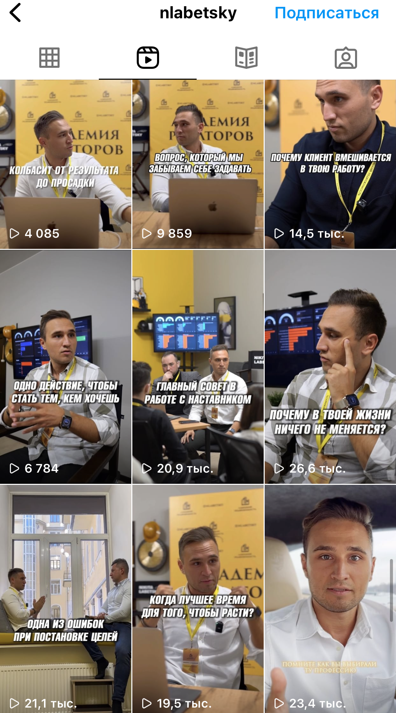
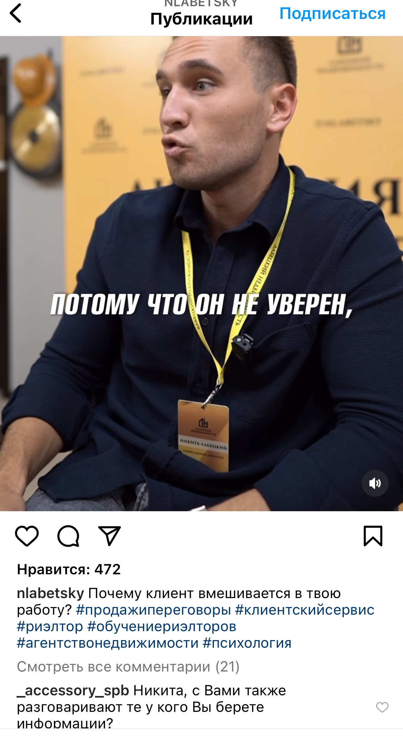
Стильное оформление сторис
Много лайков и комментариев
Большие просмотры рилс, снимает на разные темы. В том числе по обучению риелторов.

Slide 8
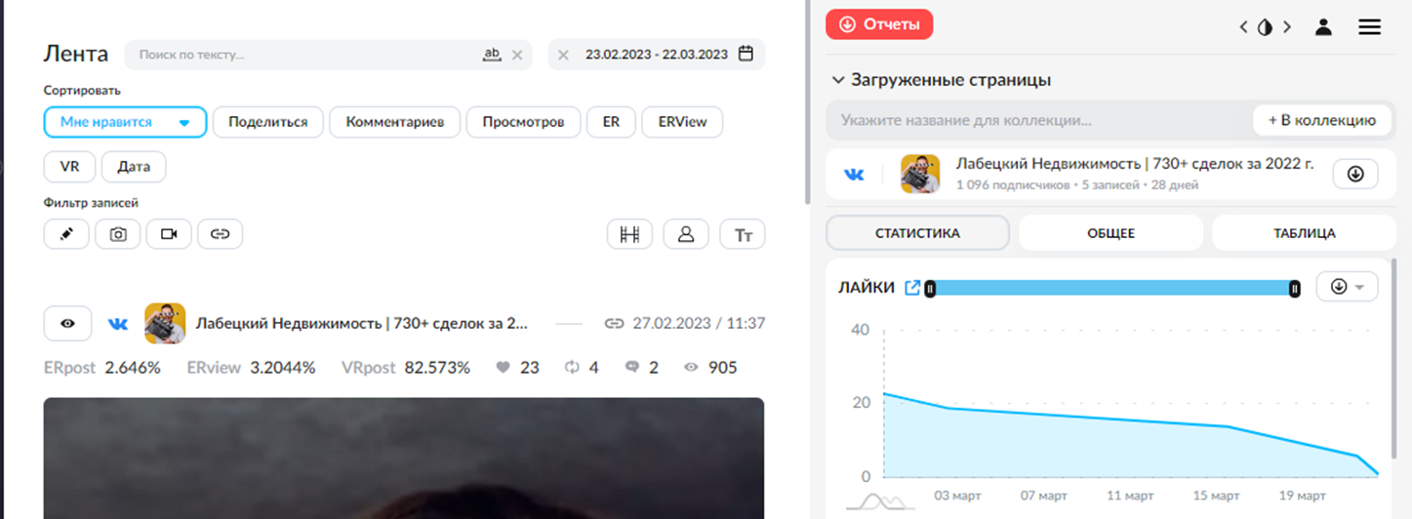

Slide 9
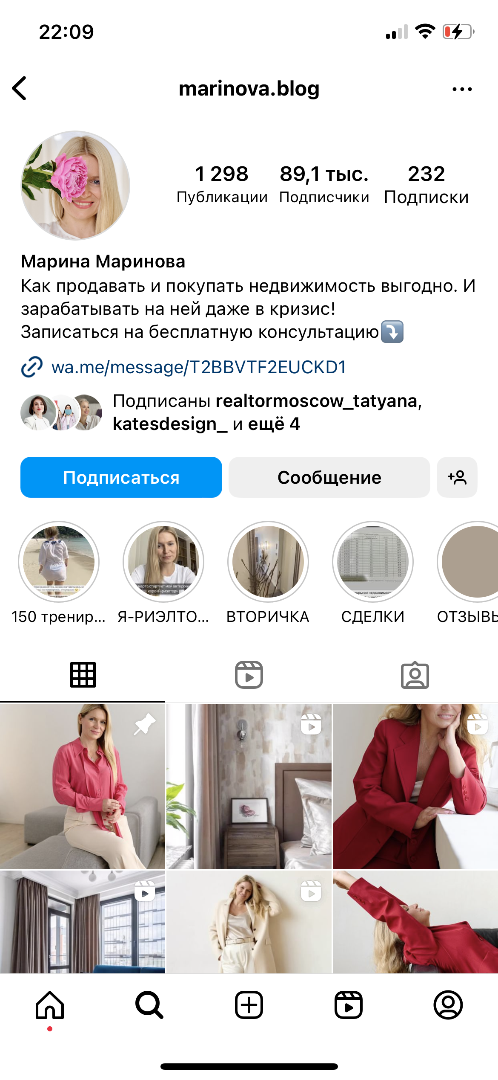
Ведет только запрещенную соц.сеть.
Руководитель агентства недвижимости.
Ведет курс для риелторов.
Показывает свою жизнь. Красивый дом, завтраки, обеды, работу, путешествия, спорт.
Много снимает сторис. В блоге эстетика и профессионализм.

Slide 10
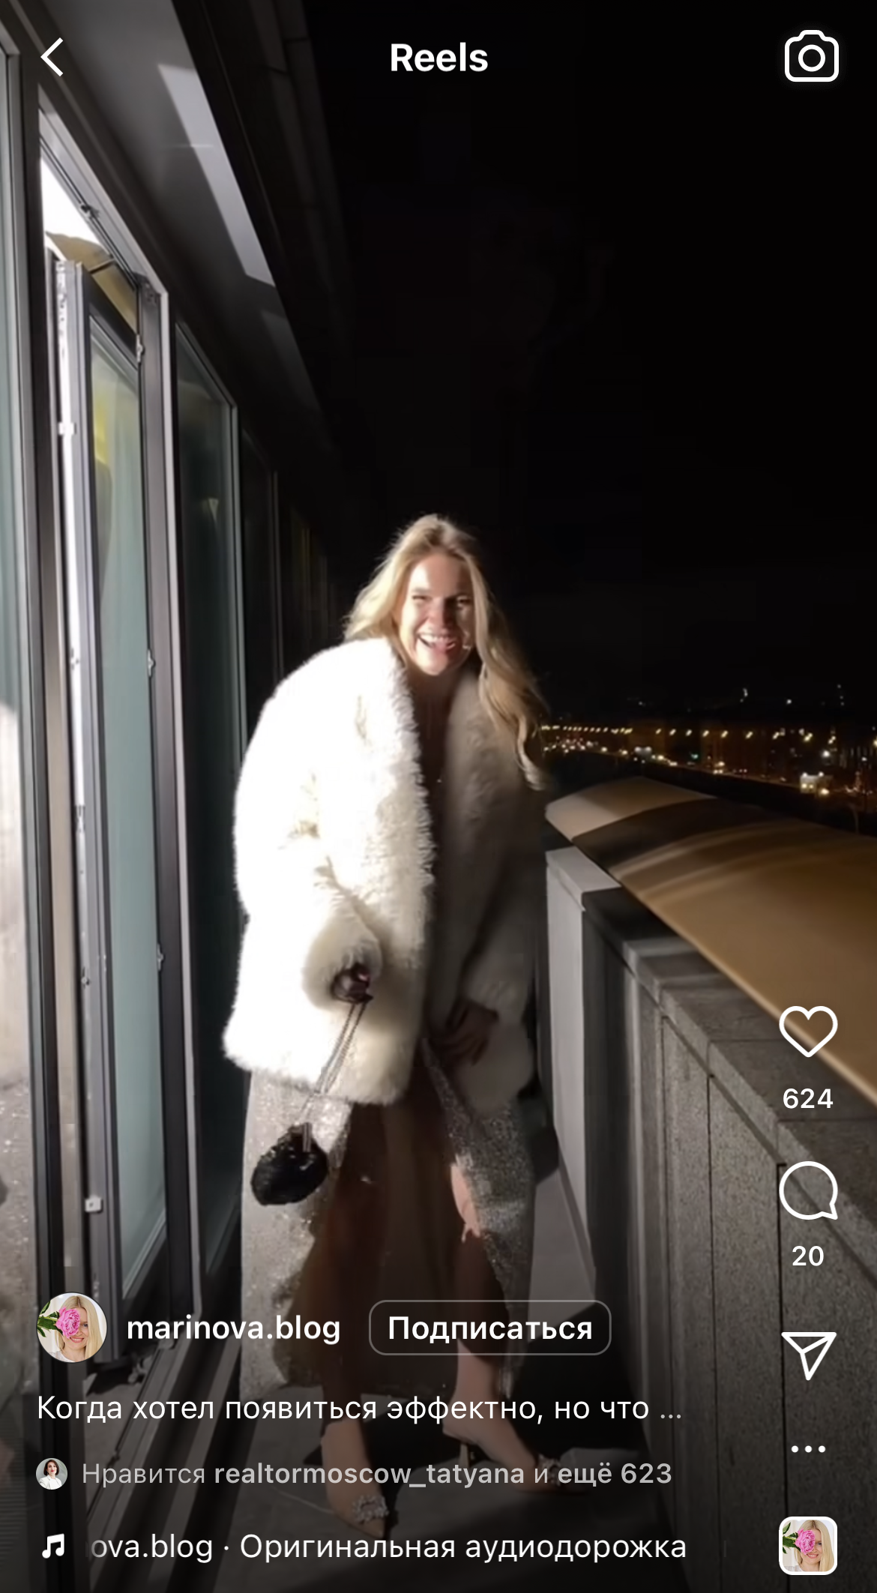
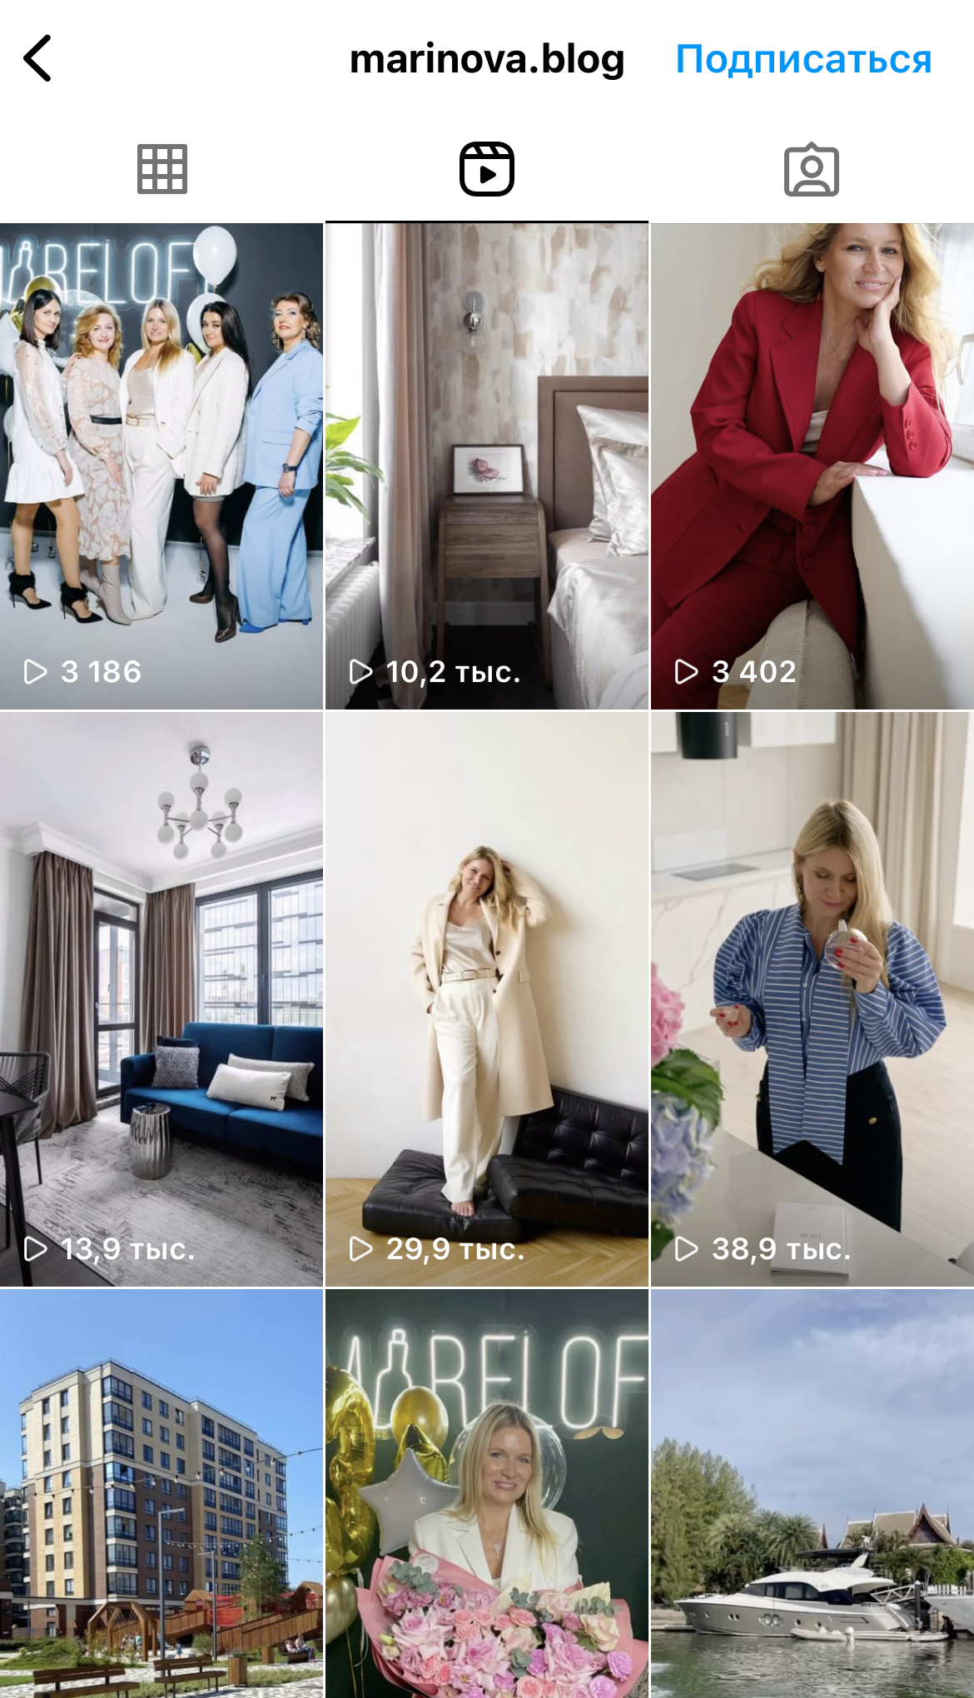
Много лайков, комментариев около 20 в среднем.
Большие просмотры рилс

Slide 11
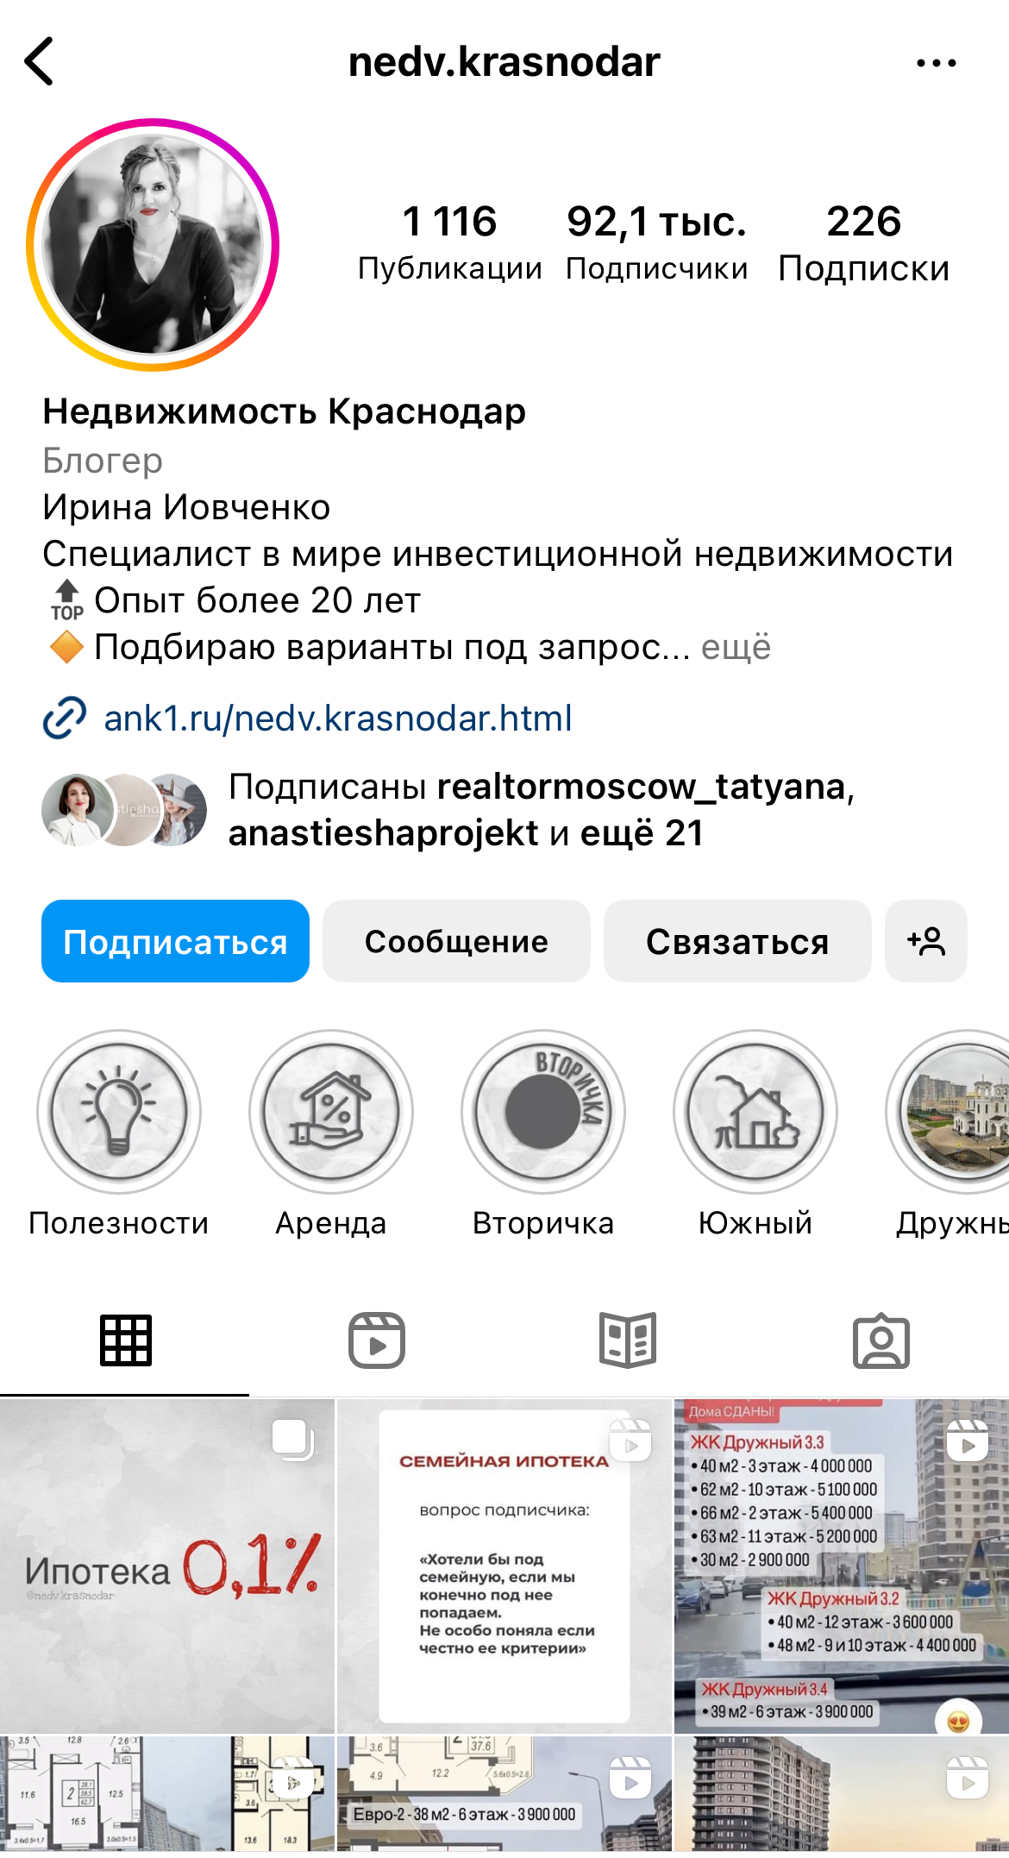
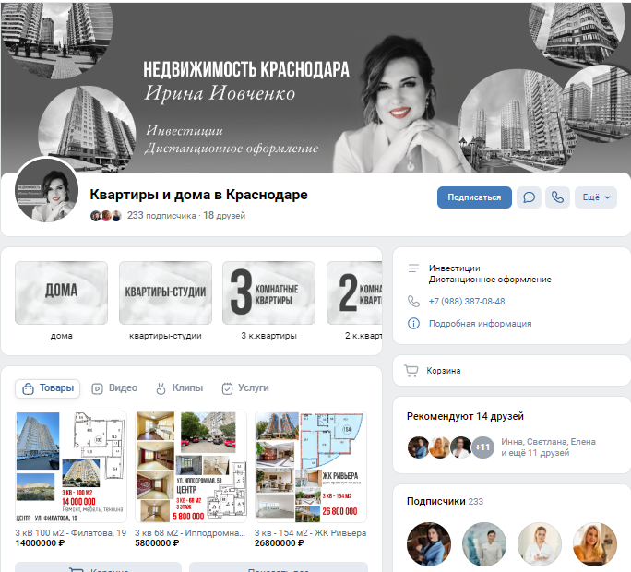

Slide 12
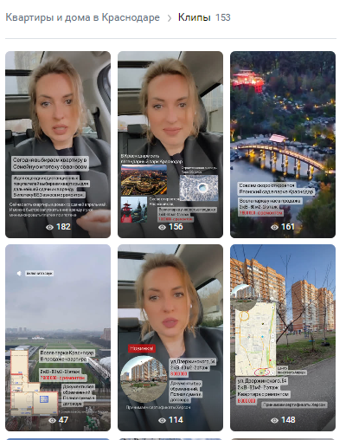
Страница бизнес-сообщества оформлена хорошо.
Нравится разделение по сегментам студии, 1 к кв и т.д. Очень удобно для клиента.
Посты пишет регулярно, 2-3 поста в неделю. Комментариев нет.
Клипы информативные, польза клиентам.
Истории - всегда одинаковая подача, из личного авто.
Прямые эфиры не проводит.

Slide 13
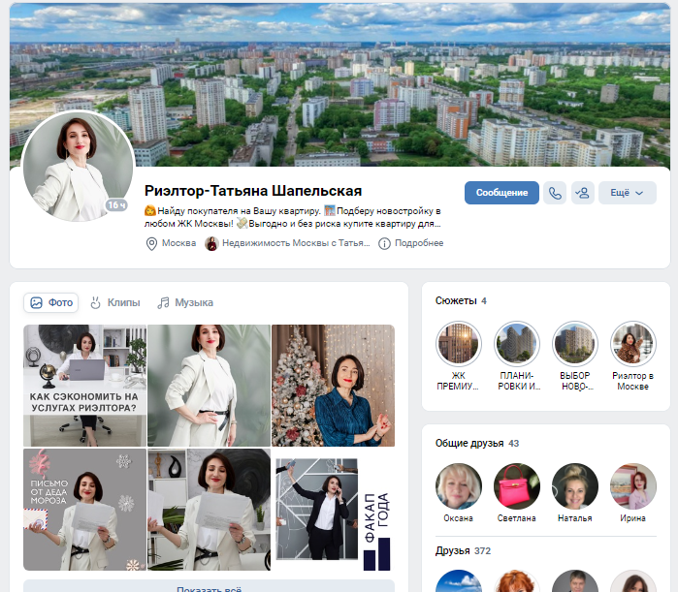
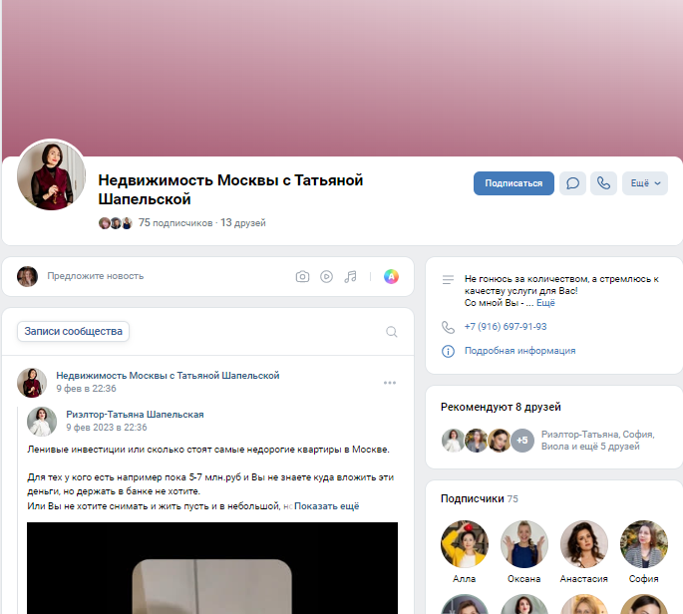
Татьяна –профессионал, эксперт, нравится подача. Обожаю смотреть истории, всегда позитивная энергия, есть креатив. Визуал блога очень красивый, много полезных интересных постов. Классные клипы. За Татьяной 2 года наблюдаю, нравится мне как специалист. Общаюсь лично.

Slide 14
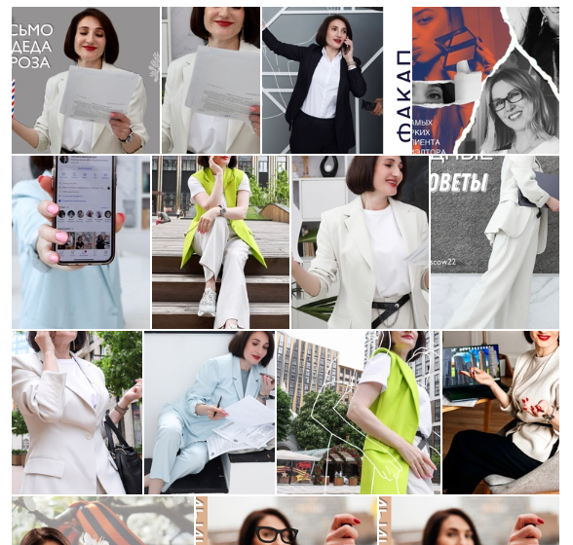
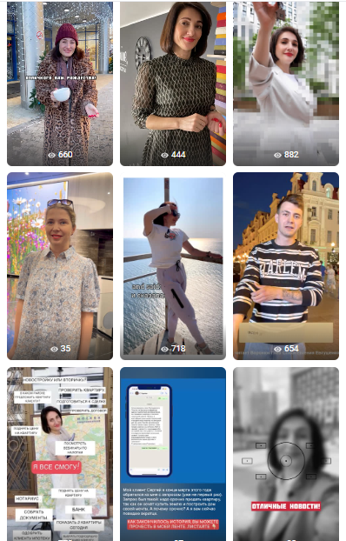

Slide 15
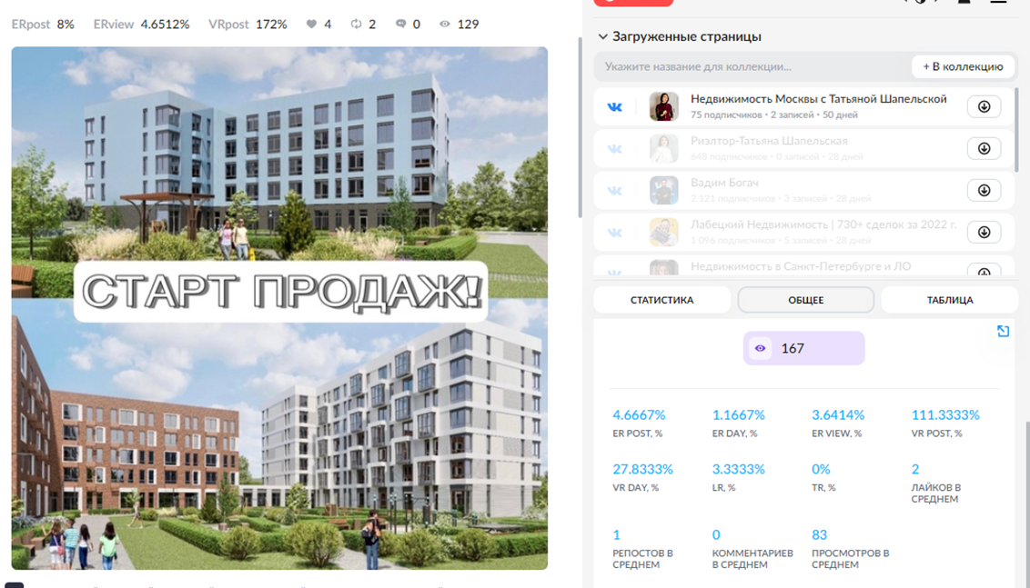

Slide 16
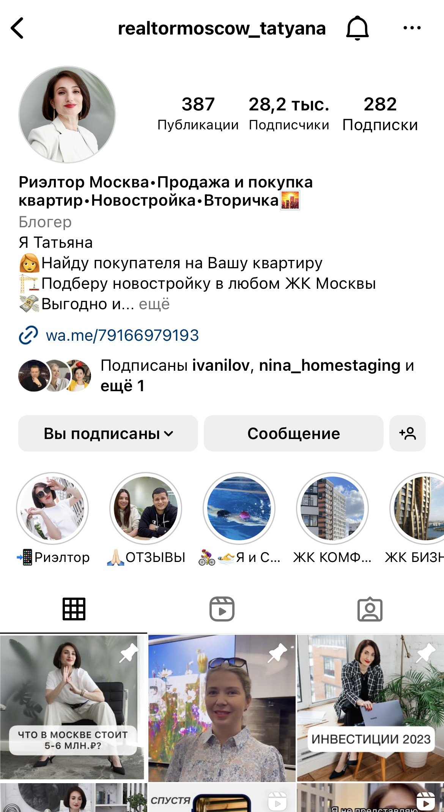
Татьяна в основном ведет страницу в запрещенной соц.сети.
Много просмотров рилс
В ВК последний пост в феврале 2023
В сообществе 75 подписчиков

Slide 17
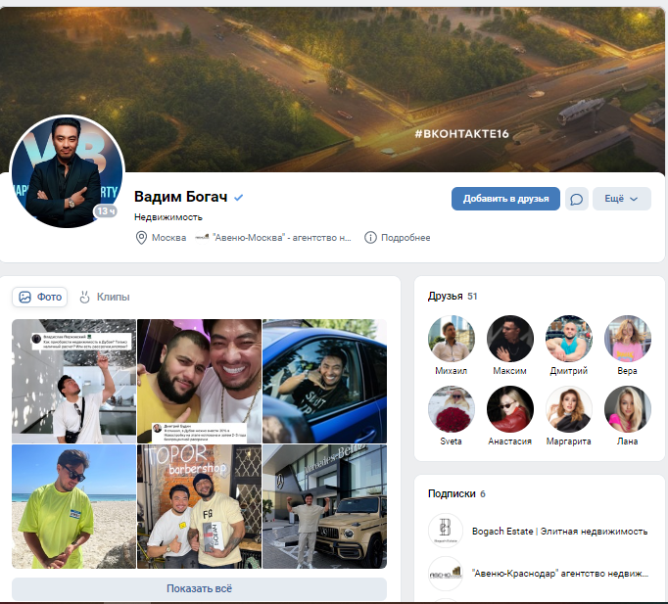
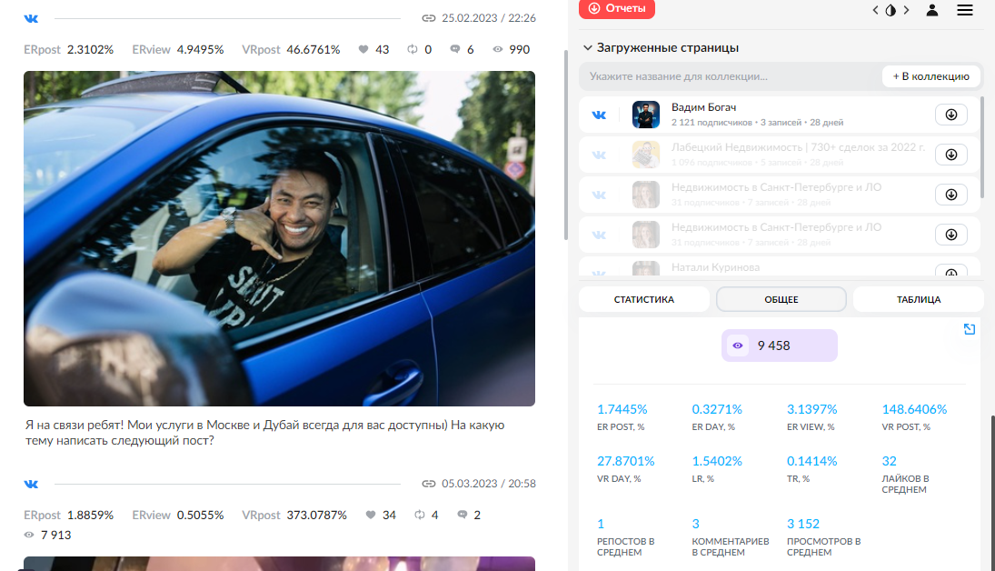
Демонстрация дорогой жизни. Много фото со звездами. Есть ролики с Анной Семенович.
Такие эксперты меня не вдохновляют

Slide 18
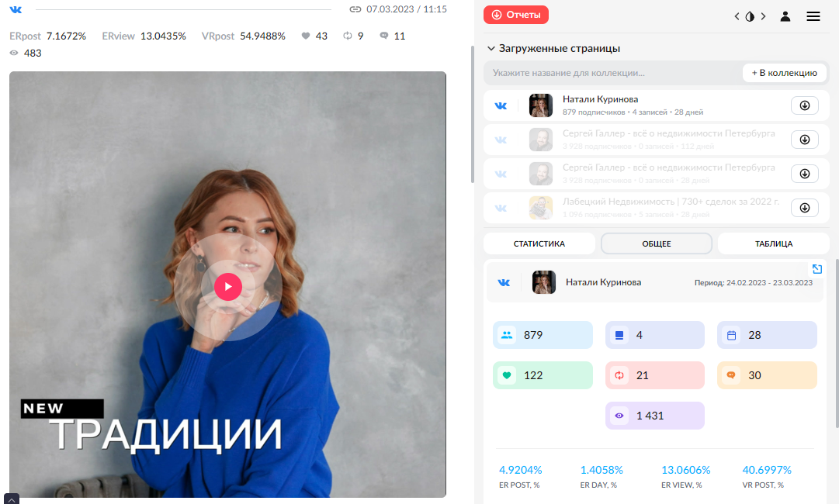
Провела анализ своей личной страницы. Узнала какой пост был лучшим за месяц

Slide 19
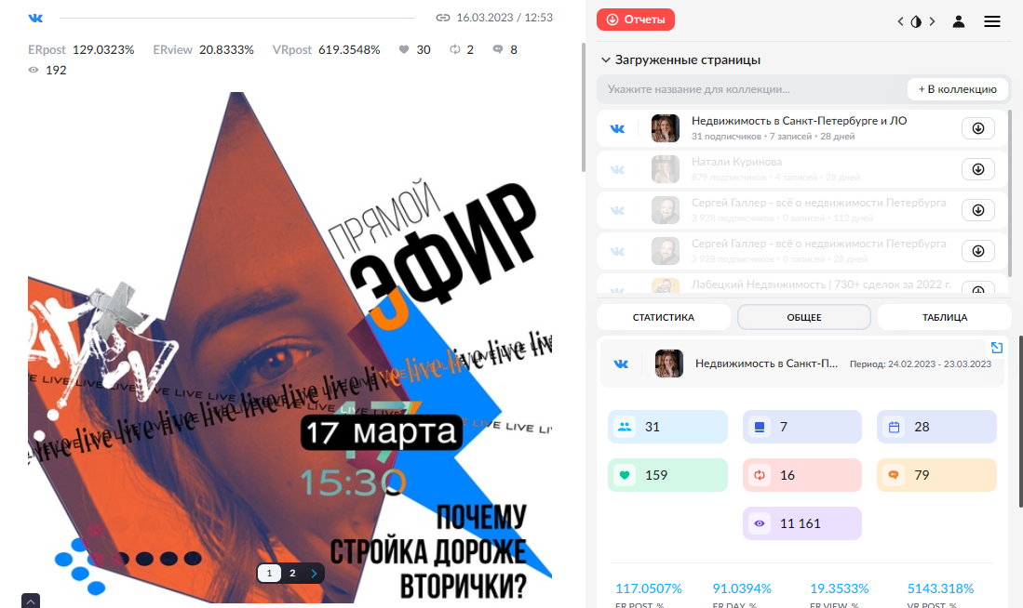
Анализ бизнес-сообщества

Slide 20
ИНСАЙТЫ
Главный инсайт для себя - мне очень понравилось заниматься анализом конкурентов и себя лично. Буду продолжать! Отличная программа Popsters.ru. Благодарю за полезный ресурс.
ВК огромная площадка для роста и развития.
Конкуренты многие остались в запрещенной соц.сети.
Увидела много возможностей для продвижения.
Главная цель найти своё конкурентное преимущество и отстраиваться от остальных.
Люблю креативный и творческий подход к ведению блога.
За конкурентами слежу. Надо почаще проводить анализ. Взяла себе на заметку.
Продолжаю радоваться, что пришла в 50 поток.!

